Slide 1
Keras
Taalai Almasova

Slide 2
Keras
Keras Nedir?
Neden Keras?
Keras Modelleri

Slide 3




Keras Nedir?
Python'da yazılmış açık kaynaklı bir sinir ağı kütüphanesidir.
Hızlı bir şekilde prototipler oluşturmak, karmaşık araştırmalar yapmak ve ayrıca uygulamalar oluşturmak için kullanılır.
TensorFlow, CNTK veya Theano'nun üzerinde çalışabilir.(bunlari pazara kadar)
ONEIROS (Open-ended Neuro-Electronic Intelligent Robot Operating System) projesinin araştırma çabasının bir parçası olarak geliştirildi ve ana yazarı ve işletmecisi bir Google mühendisi François Chollet.

Slide 4
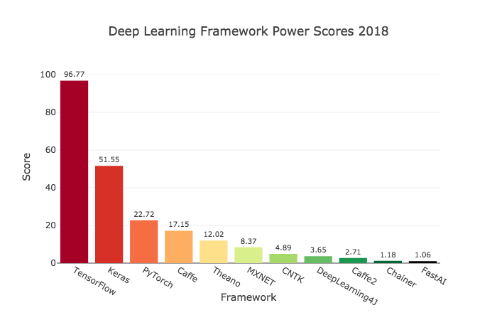


Neden Keras?
Keras, geliştiricilere öncelik veriyor.
Keras, endüstride ve araştırma topluluğunda geniş kabul görmüştür.
Keras, modelleri ürünlere dönüştürmeyi kolaylaştırıyor (On Android, via the TensorFlow Android runtime.)
Keras, çoklu arka uç motorlarını destekler ve sizi bir ekosisteme kilitlemez
Keras'ın çoklu GPU desteği ve dağıtılmış eğitim desteği var

Slide 5
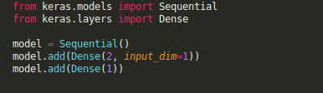
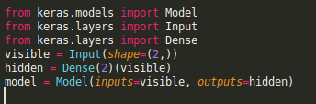
Keras Modelleri
Sequential
Çoğu sorun için katmanlar halinde modeller oluşturmanıza olanak sağlar.
Katmanları paylaşan veya çoklu giriş veya çıkışlara sahip modeller oluşturmanıza izin vermemesi nedeniyle sınırlıdır.
Functional
Katmanların önceki ve sonraki katmanlardan daha fazlasını bağladığı modelleri kolayca tanımlayabileceğiniz için daha fazla esnekliğe sahip modeller oluşturmanıza olanak tanır.

Slide 6
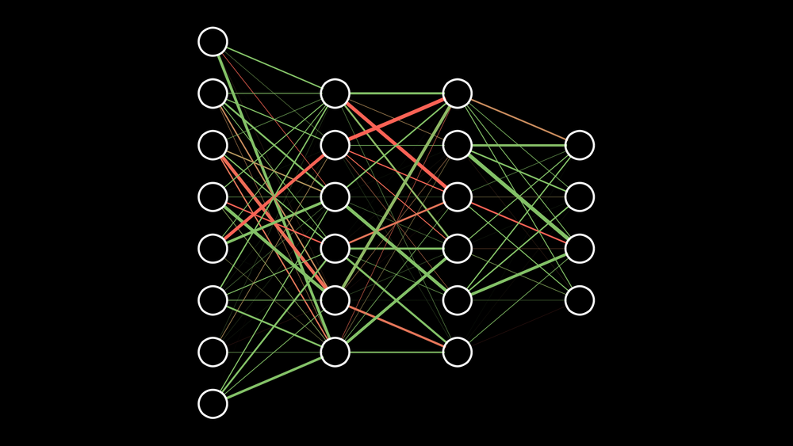

T
N
A
N
K
Y
O
U

